Slide 1
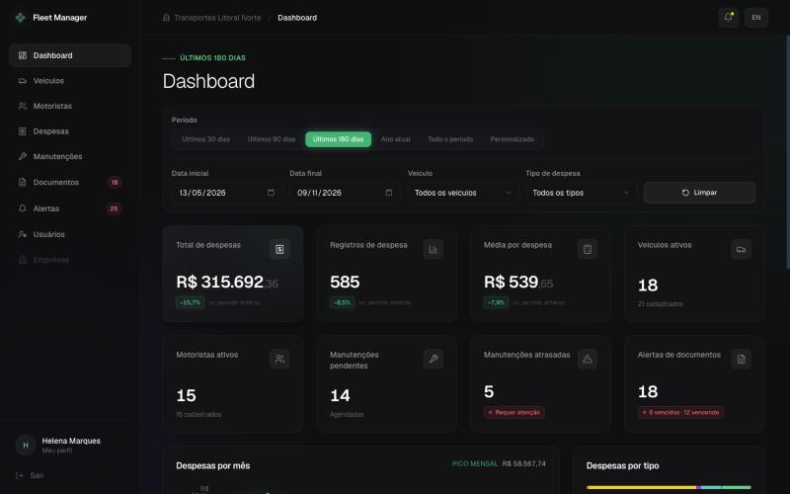
Fleet Manager
Sistema web de gestão de frotas
André Luiz Cavalcante da Silva
Luiz Eduardo Pacheco
Gregory Figueiredo de M. P. Jereissati
pfi-fleet-manager-api.vercel.app
Orientador: Prof. Me. Ronaldo Gonçalves Junior
Ciência da Computação · Universidade de Fortaleza · 2026
Notes:
GREGORY — abertura (30 s).
Apresentar o grupo e o orientador. Uma frase: o Fleet Manager é um sistema web que reúne num só lugar o controle operacional, financeiro e documental de uma frota, e avisa quando um prazo se aproxima. Está publicado e funcionando no endereço do slide.

Slide 2
O problema e o que entregamos
Antes
Fleet Manager
Despesas, manutenções e documentos em planilhas e pessoas diferentes
Ninguém sabe quanto cada veículo custa
A planilha não avisa: o documento vence e vira multa
Uma base única, em que todo lançamento pertence a um veículo
Custo por veículo e por período, num painel
Prazos de documentos, manutenções e CNH calculados e avisados numa central
No ar, para várias empresas, cada uma enxergando só o que é seu
Notes:
GREGORY — problema e entrega (1 min).
Em uma frase cada lado. Antes: a informação existe, mas está espalhada, e o controle de prazo é passivo. O que entregamos: um sistema web publicado que centraliza tudo em torno do veículo e avisa antes do prazo. Os sete objetivos específicos estão no slide de resultados. (Documento, capítulo 1.)

Slide 3
Demonstração: o painel de indicadores
Painel
Custo total, médio e por veículo
Variação contra o período anterior, de mesma duração
Filtro por período, veículo e categoria
Somas feitas no banco: só os totais trafegam
Notes:
LUIZ — vídeo 1 (1 min 30 s). Rodar o vídeo e narrar por cima.
Mostrar a troca de período, o comparativo com o período anterior e o filtro por veículo. Dados: um ano de operação fictícia, gerado pelo script db:popular (18 veículos, cerca de 1.250 despesas por empresa). (Documento, seção 4.6 e Figura 8.)
Para inserir o vídeo: Inserir > Vídeo > Este dispositivo, posicionar sobre a captura e, em Reprodução, escolher Iniciar automaticamente.

Slide 4
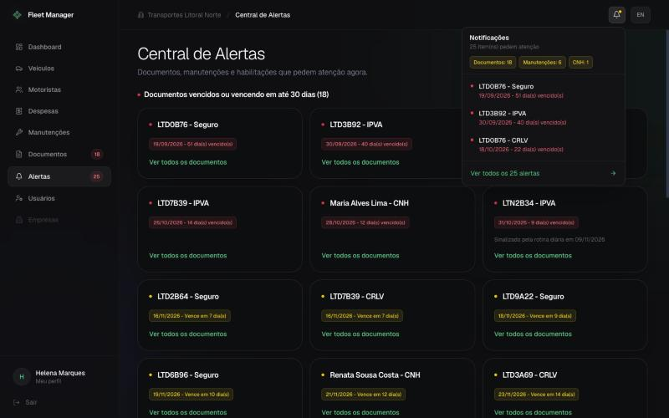
Demonstração: alertas sem sair da tela
Central de alertas
O sino mostra os três alertas mais urgentes
Documentos e CNH: até 30 dias; manutenções: até 7
A manutenção atrasada aparece sem ninguém marcar
A rotina diária registra quando sinalizou cada documento
Notes:
LUIZ — vídeo 2 (1 min 30 s). Rodar o vídeo e narrar.
Clicar no sino: painel por cima da tela, contagem por frente, três mais urgentes. Abrir a central completa. Apontar uma manutenção atrasada que ninguém marcou — a situação é calculada pela data. Isso responde ao objetivo 4 e ao RF07. (Documento, seções 4.6 e 4.8, Figura 9.)

Slide 5
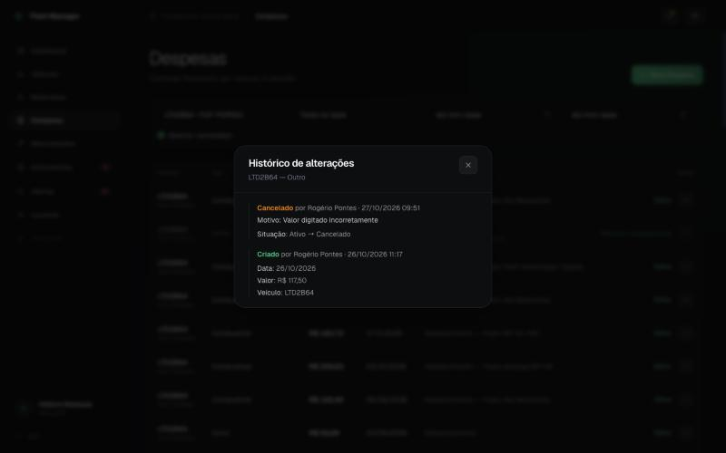
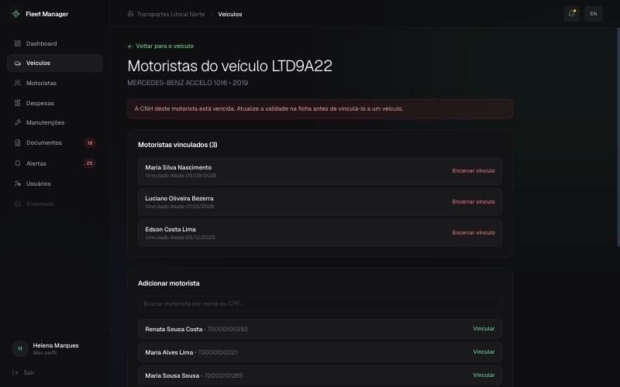
Demonstração: as regras na prática
Histórico de uma despesa
CNH vencida bloqueia o vínculo
Lançar, recusar data futura, cancelar com motivo e ver o histórico
CNH vencida recusada no vínculo; motorista vê só o que é dele
Notes:
LUIZ — vídeos 3 e 4 (1 min 30 s).
Vídeo 3: lançar uma despesa, tentar data futura (recusada), cancelar com motivo e mostrar o lançamento riscado na lista, com o motivo. Depois, no menu ⋯ da linha, abrir Histórico: quem criou, quem cancelou, quando e por quê. Vídeo 4: tentar vincular motorista com CNH vencida (mensagem de erro) e entrar como motorista para mostrar que ele vê só os próprios veículos e lançamentos.

Slide 6
Resultados em números
402
0 erros
3 s
testes automatizados
em 124.753 requisições
para avisar que o banco caiu
Em três níveis, com 88,4% das linhas do servidor executadas
Workload misto com até 100 conexões; p99 sempre abaixo de 350 ms
Responde 503 em vez de travar e volta sozinho, sem reiniciar
50 mil
2 min
0
despesas numa empresa
de testes a cada mudança
vulnerabilidades conhecidas
A lista abre em 17 ms e a tela em menos de 1 s
Teste vermelho não vai ao ar: a publicação espera o CI
Auditoria das dependências limpa
Notes:
ANDRÉ — resultados (1 min 30 s).
Funciona: 402 testes em três níveis (unitário, integração com o banco e ponta a ponta, isto é, requisição HTTP real). Aguenta: no workload misto pedido pelo professor, nenhuma das 124.753 requisições falhou, e 99 de cada 100 respostas vieram em menos de 350 ms. Se recupera: com o banco desligado, avisa em 3 s e volta sozinho. Não regride: cada mudança passa pelos testes antes de ir ao ar. Detalhes nos slides de apoio e no capítulo 5 do documento.

Slide 7
Os sete objetivos, cumpridos e comprovados
Objetivo | Evidência
1 Cadastro e vínculos | Testes de veículos e cadastro; seções 4.4 a 4.6
2 Despesas em seis categorias | Testes de despesas e de precisão monetária
3 Manutenções e atraso | Atraso calculado, testado contra o banco
4 Documentos e alertas | Central com três frentes; Figura 9
5 Painel de indicadores | Figura 8; tempos com 50 mil despesas
6 Autenticação e acesso | 48 testes de autenticação, permissão e isolamento
7 Qualidade, desempenho e resiliência | 402 testes, CI, workload e queda do banco
Notes:
ANDRÉ — objetivos (1 min).
Este é o fechamento do fio que começou no slide de objetivos: cada objetivo tem entrega e evidência (Quadro 10 do documento). Os dez requisitos funcionais também foram atendidos; o RF07 no sentido da exibição dentro do sistema, sem e-mail ou SMS, por escolha de escopo. 48 = 13 de autenticação + 27 de permissão + 8 de isolamento.

Slide 8
Limitações, declaradas, e próximos passos
O que não foi feito
Próximos passos
Não foi aplicado numa frota real: os benefícios são expectativas fundamentadas
Testes de tela feitos, mas fora da integração contínua
Carga local com gerador, API e banco na mesma máquina
Validade da CNH em dois lugares, na ficha e no documento
Validação com gestores de frota reais, com medição antes e depois
Testes de tela na integração contínua
Unificar a validade da CNH
Notificação por e-mail, hoje fora do escopo
Notes:
GREGORY — limitações (1 min).
Declarar com tranquilidade: cada limitação foi identificada verificando o código e os testes, e está no documento (seção 5.7). Mencionar que dois problemas encontrados na revisão já foram corrigidos: a publicação em paralelo aos testes e a vulnerabilidade da biblioteca de validação.

Slide 9
Obrigado
Perguntas?
pfi-fleet-manager-api.vercel.app
github.com/gregoryjereissati/pfi-fleet-manager
Notes:
TODOS — perguntas.
Ter à mão: o sistema aberto e logado numa aba (plano B), o PDF do documento e a tabela de perguntas prováveis do arquivo "Ensaio da defesa". Quem responde: arquitetura e segurança — Luiz; testes, CI e desempenho — André; escopo, regras e limitações — Gregory.

Slide 10
Apoio para perguntas
Slides técnicos para abrir se a banca perguntar. Não fazem parte dos 10 minutos.
Notes:
Estes slides não são apresentados. Use-os para responder perguntas sobre construção, arquitetura, segurança e testes.

Slide 11
Objetivo: centralizar a frota e avisar antes do prazo
Objetivo geral sistema web para o controle operacional, financeiro e documental de veículos, com custo por ativo, classificação automática de vencimentos e redução de riscos legais
1
Cadastro de veículos, motoristas e usuários, com vínculo
5
Painel de indicadores de custo
2
Despesas por veículo, em seis categorias
6
Autenticação e controle de acesso por papel
3
Manutenções, com o atraso apurado sozinho
7
Qualidade verificada em três níveis, com integração contínua, desempenho e resiliência
4
Documentos com vencimento e central de alertas
Notes:
GREGORY — objetivos (1 min).
Ler o objetivo geral. Os sete objetivos específicos são o fio da apresentação: no fim, o slide "Objetivos cumpridos" mostra a evidência de cada um. Destacar o 3 (atraso calculado) e o 7 (qualidade em três níveis, CI, desempenho e resiliência), que a banca anterior pediu para ligar aos testes. (Documento, seção 1.3.)

Slide 12
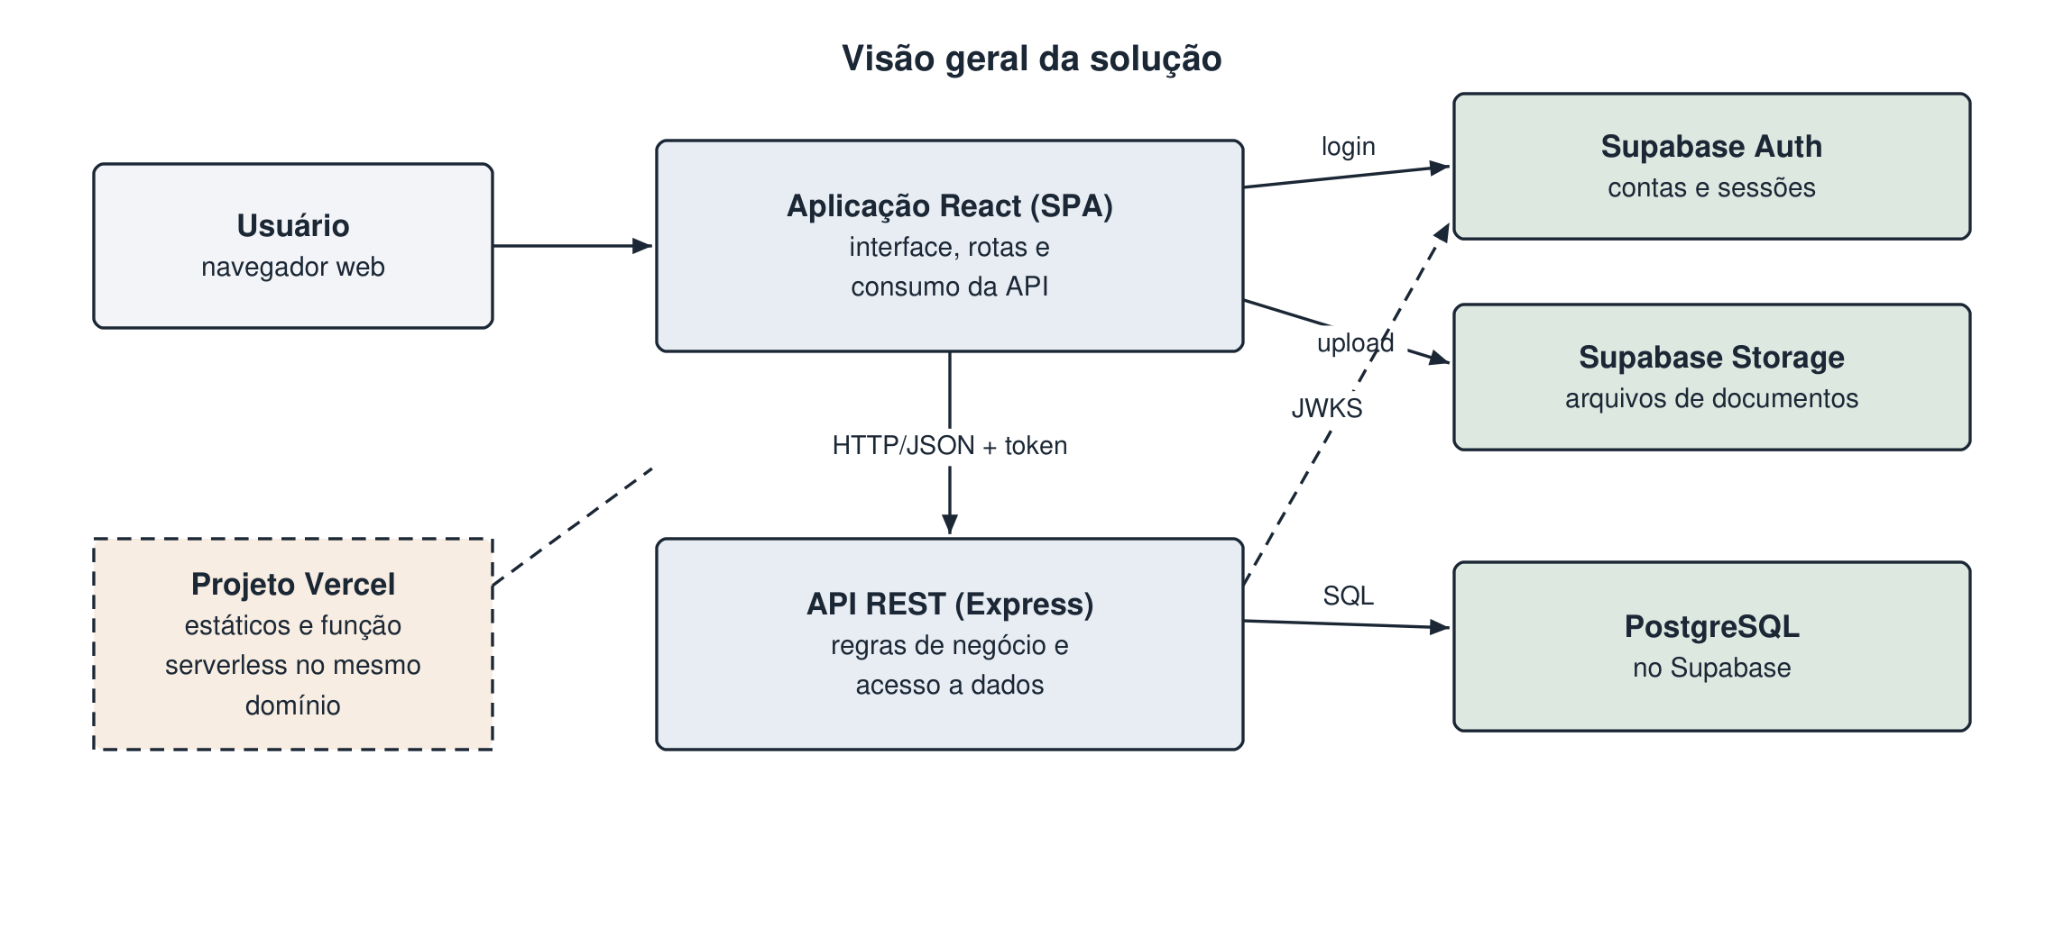
A solução: uma base única, em torno do veículo
Interface
React e TypeScript, no design system Ledger
Servidor
Node.js com Express, em camadas
Dados
PostgreSQL no Supabase, sem ORM
Acesso
Supabase Auth e controle por papel
Publicação
Vercel, interface e API no mesmo domínio
Notes:
GREGORY — visão geral (1 min).
Uma aplicação web: o navegador fala com a API na Vercel, que fala com o PostgreSQL no Supabase. O Supabase também autentica e guarda os anexos. Tudo no mesmo domínio, então não há problema de origem cruzada. Toda despesa, manutenção e documento pertence a um veículo — é isso que permite apurar o custo por ativo. (Documento, Figura 1.)

Slide 13
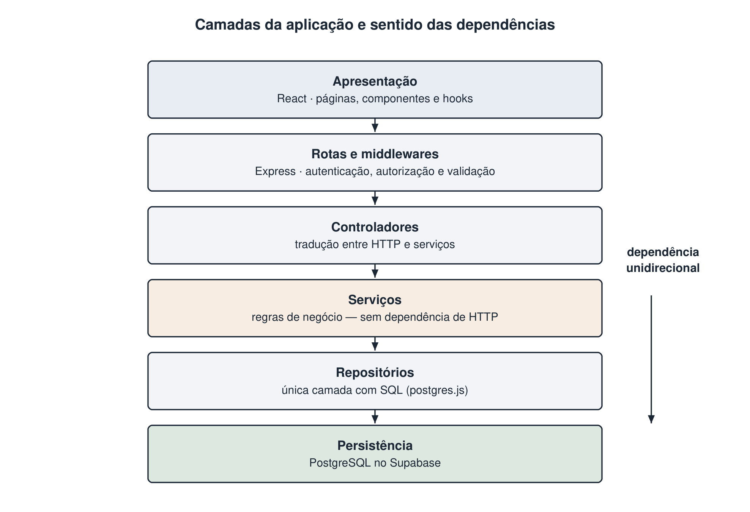
Arquitetura em camadas, num só sentido
1
Serviços não conhecem o HTTP
As regras de negócio são testadas sem subir servidor nem banco
2
SQL parametrizado, sem ORM
A condição de empresa fica visível em cada consulta; o custo é escrever mais
3
Tipos compartilhados
Mudar um contrato entre interface e servidor vira erro de compilação
Notes:
LUIZ — arquitetura (1 min 30 s).
Rotas → middlewares → controladores → serviços → repositórios → banco. Cada camada só conhece a de baixo. Três decisões e o porquê de cada uma; a do ORM tem contrapartida declarada no documento. (Documento, seções 2.3, 2.4 e 4.2.)

Slide 14
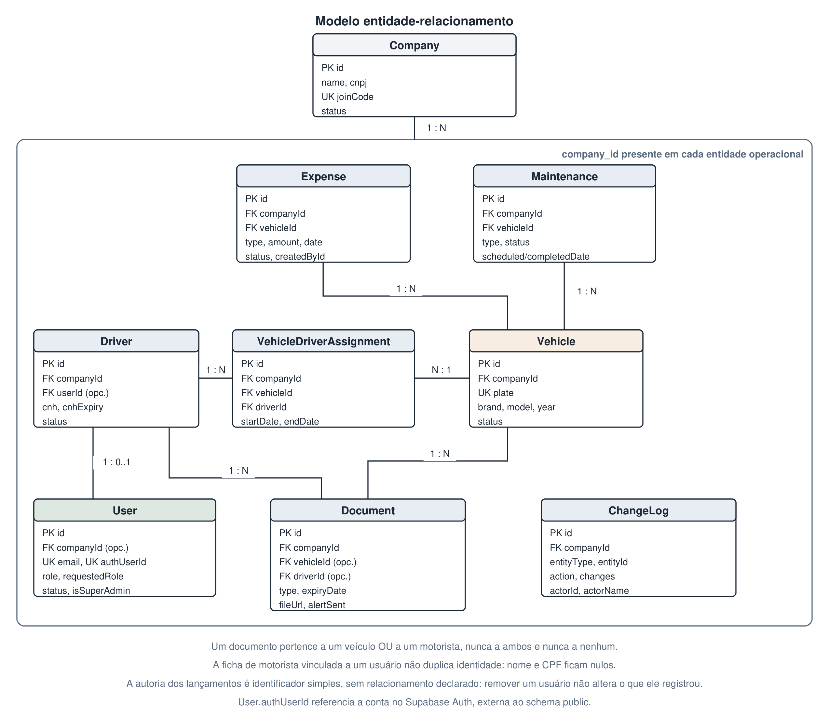
Dados: a empresa é a fronteira de tudo
companyId em toda entidade
Toda consulta filtra pela empresa do perfil, lida do banco — nunca do que o navegador envia
Situações calculadas, nunca gravadas
Documento vencido, CNH vencida e manutenção atrasada saem da data a cada consulta
Migrations
Arquivos SQL numerados que mudam o esquema, aplicados em ordem; só se acrescenta, nunca se altera um já aplicado
Notes:
LUIZ — dados (1 min 30 s).
Nove entidades. A empresa está em cada uma, e não é deduzida por junção, para que o isolamento não dependa de cada consulta acertar o caminho. Explicar migrations com calma (a banca anterior pediu): é o histórico versionado do esquema, que reconstrói o banco do zero em qualquer ambiente. (Documento, seções 2.4, 3.2 e 4.4.)

Slide 15
Segurança: quem vê o quê é decidido no servidor
 | Administrador | Gestor | Motorista
Aprovar contas e mudar papéis | Sim | Não | Não
Cadastrar veículos e documentos | Sim | Sim | Não
Lançar despesa ou manutenção | Empresa | Empresa | Só no veículo vinculado
Ver lançamentos e alertas | Empresa | Empresa | Só os próprios
Excluir veículo em definitivo | Sim | Não | Não
Token ES256
Verificado com a chave pública do Supabase; a API não guarda senha nem segredo
Bloqueio imediato
Papel e situação ficam no banco e são relidos a cada requisição
Nunca sem administrador
Rebaixar, bloquear ou excluir o último administrador é recusado
Outra empresa: o registro responde como inexistente (404), sem revelar que existe
Notes:
LUIZ — segurança (1 min 30 s).
Autenticação delegada ao Supabase; autorização é nossa. O recorte do motorista é estreito: compartilhar veículo não dá acesso aos dados do colega. A verificação é do servidor — restringir só a tela deixaria a regra contornável. (Documento, seção 4.5 e Quadro 4.)

Slide 16
Regras de negócio que trabalham pelo gestor
Atraso calculado
CNH vencida
Despesa sem data futura
A manutenção vira atrasada pela data; ninguém precisa lembrar de marcar
Não assume veículo novo; o vínculo existente fica com o gestor decidir
Despesa é gasto realizado; o previsto é manutenção programada
Cancelar com motivo
Sempre um administrador
Motorista vê o que é seu
O lançamento errado sai dos totais, mas continua visível com o porquê
A empresa não fica impedida de aprovar contas
Privacidade entre colegas e menos chance de erro
São 23 regras, cada uma com o motivo de existir — Quadro 7 do documento
Notes:
LUIZ — regras (1 min 30 s).
Cada regra responde a um problema concreto do gestor. Destacar a proporcionalidade da CNH vencida: bloqueia o vínculo novo, mas não desfaz o existente sozinho. Três destas regras nasceram da revisão de novembro, comparando documento e código. (Documento, Quadro 7.)

Slide 17
Verificação em oito camadas
Análise estática
Unitários
Integração com o banco
Ponta a ponta
1
2
3
4
Integração contínua
Carga e volume
Resiliência
Produção
5
6
7
8
402
88,4%
0
testes automatizados
das linhas do servidor
vulnerabilidades
213 unitários · 52 de integração · 137 de ponta a ponta
executadas pelas duas suítes juntas
na auditoria de dependências
Notes:
ANDRÉ — verificação (1 min 30 s).
Cada camada responde a uma pergunta (Quadro 2): o código compila? cada regra funciona? as consultas fazem o que se espera no banco? as peças funcionam montadas, por HTTP? tudo roda sozinho? aguenta carga? se recupera? a produção responde como o testado? Ponta a ponta (E2E, de "end-to-end") = requisição HTTP real passando por todas as camadas, com token real. (Documento, seções 3.4 e 5.2.)

Slide 18
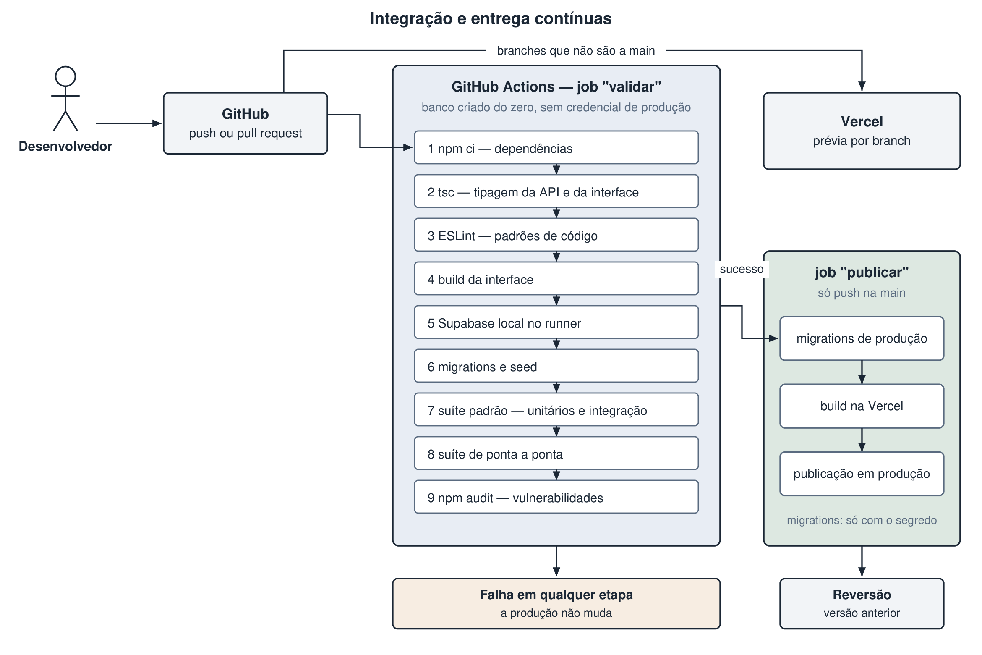
CI/CD: teste vermelho não vai ao ar
Nove etapas a cada push e pull request, em cerca de 2 minutos
Banco criado do zero; nenhuma credencial de produção
A produção só é publicada depois que tudo passa
Migrations aplicadas antes do código que depende delas
Notes:
ANDRÉ — CI/CD (1 min 30 s). Percorrer a figura da esquerda para a direita (a banca anterior pediu o fluxo).
CI = integração contínua: compilar e testar a cada mudança. CD = entrega contínua: publicar a versão aprovada. Contar a correção: antes, a Vercel publicava em paralelo aos testes; agora o job publicar depende do validar. (Documento, seção 4.11 e Figura 12.)

Slide 19
Desempenho: todas as rotas ao mesmo tempo
17 ms
p99 com 10 conexões
285 ms
p99 com 100 conexões
0 erros
em 124.753 requisições
Proporção: 60% lista de despesas · 15% lançamentos · 8% documentos · 8% saúde · 5% painel · 4% veículos
Notes:
ANDRÉ — desempenho (2 min).
Este é o workload pedido pelo professor: todas as rotas disputando a API e o banco ao mesmo tempo, na proporção de uso real. p99 = 99 de cada 100 respostas chegaram nesse tempo ou menos. Por que a vazão cai: (1) fila — a API mantém 10 conexões com o banco; (2) o próprio teste gravou 16 mil despesas. Em base limpa, 100 conexões dão 890 req/s. Meta do RNF04: p99 abaixo de 1 s (Nielsen) — atendida em todos os cenários. Script versionado em apps/api/carga. (Documento, seção 5.4, Tabelas 2 e 3.)

Slide 20
Volume e resiliência
50 mil despesas numa empresa
Banco desligado com a API no ar
17 ms
primeira página da lista
O banco cai
com a aplicação em uso
1
21 ms
painel de 180 dias
Responde 503 em 3 s
em vez de travar
2
0,69 s
tela aberta no navegador
Volta sozinho
primeira requisição atendida em 7 ms
3
Notes:
ANDRÉ — volume e resiliência (1 min).
Volume: a lista é paginada (50 por vez) e o painel soma no banco, então o tempo não depende de quanto a empresa acumulou. Resiliência: 503 = serviço temporariamente indisponível. Um monitor externo chamando /health detecta a queda em 3 s. Números da rodada de 20/10 (Relatório de Testes). (Documento, seção 5.5, Tabelas 6 e 8.)

Slide 21
Conclusão: cinco decisões que sustentam o sistema
1
Camadas com dependência em um só sentido, que tornam as regras testáveis
2
Autenticação delegada, autorização sob controle da aplicação
3
Tipos compartilhados entre interface e servidor
4
Empresa como fronteira de isolamento, em todo dado e toda consulta
5
Situações de prazo calculadas a cada consulta, nunca defasadas
Notes:
GREGORY — conclusão (1 min).
O objetivo geral foi alcançado: o sistema foi desenvolvido, verificado e publicado. Fechar com o aprendizado: documento e sistema divergiram ao longo do trabalho; a revisão final adotou, ponto a ponto, a versão mais completa, e os dois voltaram a corresponder. (Documento, capítulo 6.)

